Slide 2
Морской бой remake
Боровков Герман

Slide 3
Мобильная игра "Морской бой remake".в этой игре будет сражаться пользователь и ии, отличие от классической версии игры наличие мин и других допольнительных кораблей,предметов

Slide 4
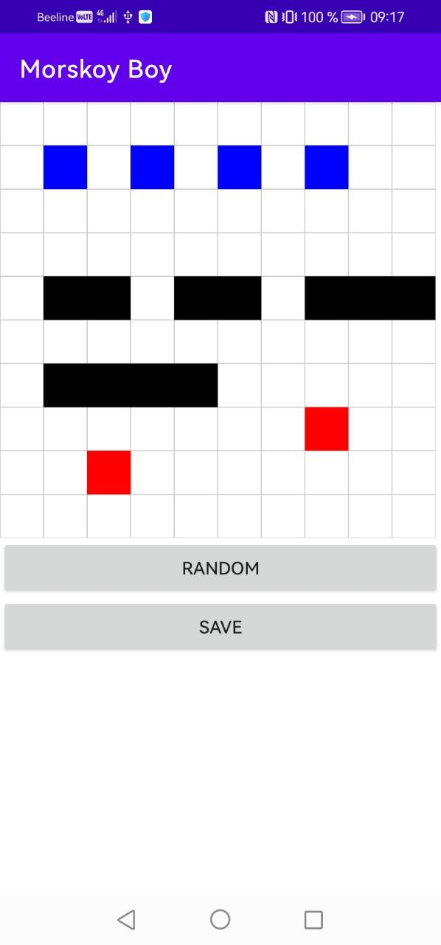
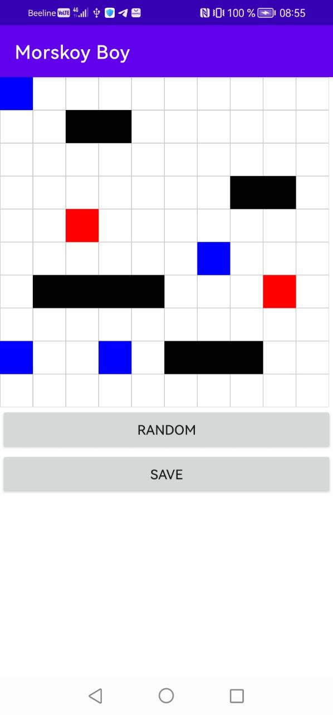
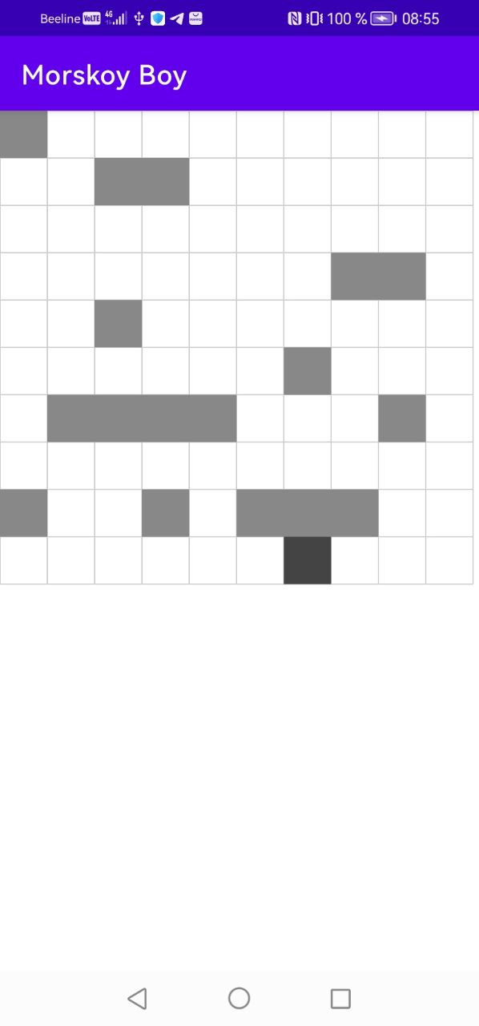
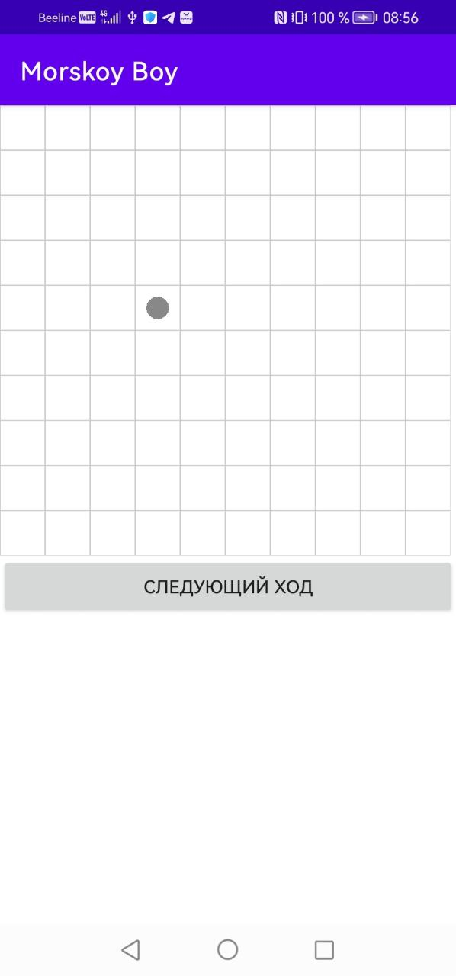


Slide 5
В игре нарисована сетка 10на10 с помощью canvas,по ней мы перемещаем наши корабли с помощью метода onTouchEvent, корабли сохраняются с помощью двумерного массива, также мы можем поставить корабли на случайные клетки, с помощью метода random,также используются handler для того чтобы выстрел компьютера происходил не сразу

Slide 6
В заключении, моя игра “Морской бой remake”будет дорабатываться и дополнять в себя разные функции,новые корабли,мины,бонусы

